Slide 1
Белорусский государственный технологический университет Инженерно-экономический факультет
Раскрывая потенциал, мы создаем будущее

Slide 2
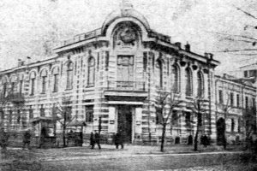
Белорусский государственный технологический университет
История
переименован в Белорусский технологический институт имени С. М. Кирова
создан
Лесной институт
переименован в Белорусский лесотехнический институт
присвоено имя С.М. Кирова
1930
1934
1935
1961
подготовка инженерных кадров для лесного хозяйства, лесной и деревообрабатывающей промышленности
подготовка специалистов с высшим образованием для химического комплекса

Slide 3
Белорусский государственный технологический университет
История
1993
2005
2007
переименование института в Белорусский государственный технологический университет
статус базового вуза СНГ по образованию в области лесного хозяйства и лесной промышленности
статус ведущего высшего учебного заведения в лесной, химической и полиграфической областях
2009
2010
2011
система менеджмента качества образования (СТБ ISO 9001–2009 и DIN EN ISO 9001:2008)
свидетельство об аттестации,
награжден Почетным государственным флагом Республики Беларусь
Премия Правительства Республики Беларусь за достижения в области качества

Slide 4
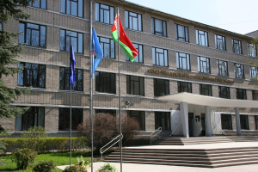
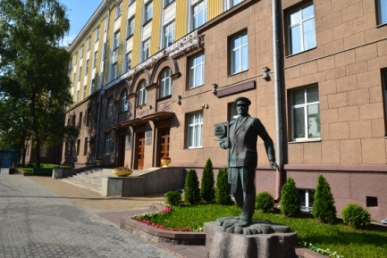
Белорусский государственный технологический университет
Сегодня
современный и динамично развивающийся
учебно-научно-
производственный центр
ведущее учреждение образования в лесной, химической и полиграфической отраслях
полноправный член Международного центра лесного хозяйства и лесной промышленности
базовая организация государств-участников СНГ по образованию в области лесного хозяйства и лесной промышленности

Slide 5
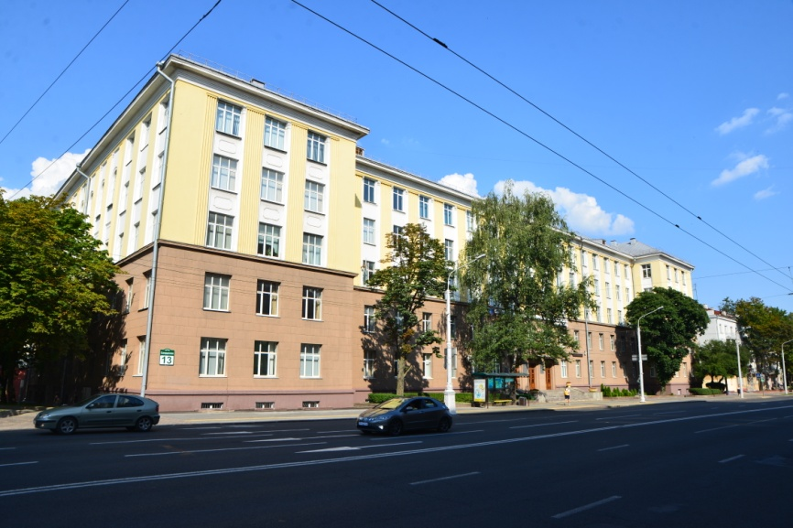
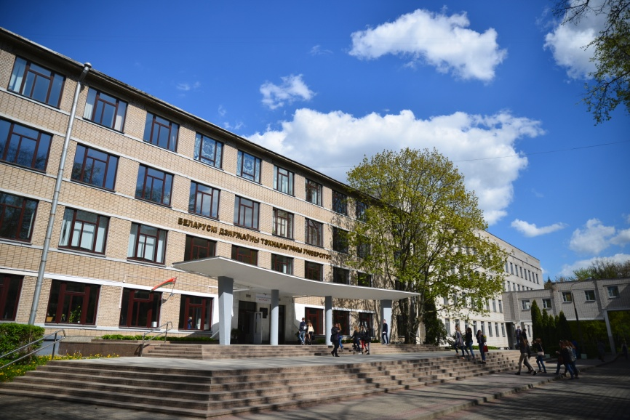
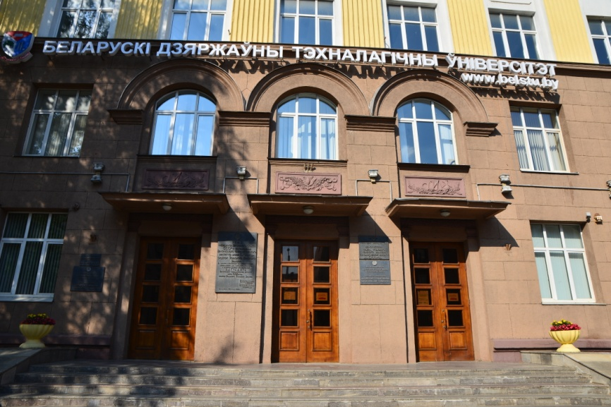
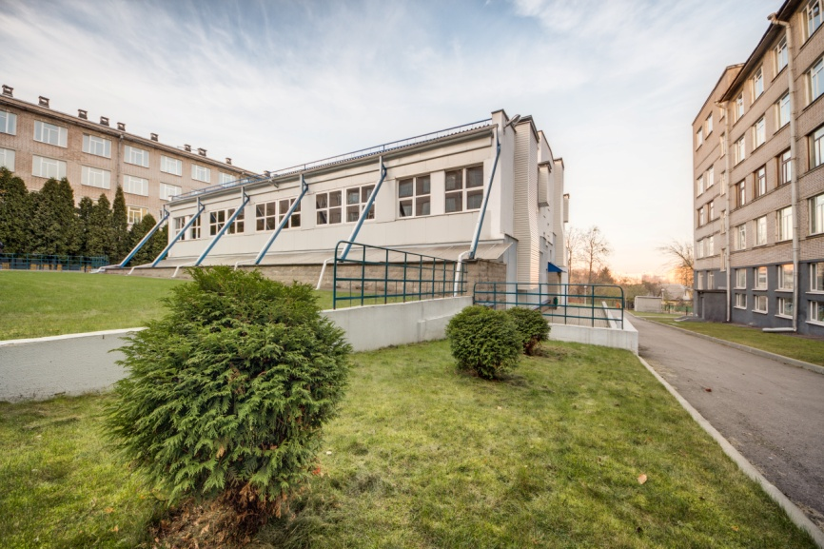
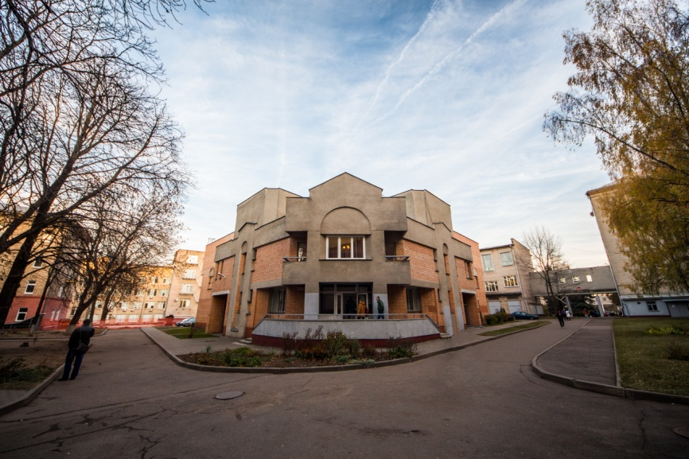
Белорусский государственный технологический университет
Корпуса

Slide 6
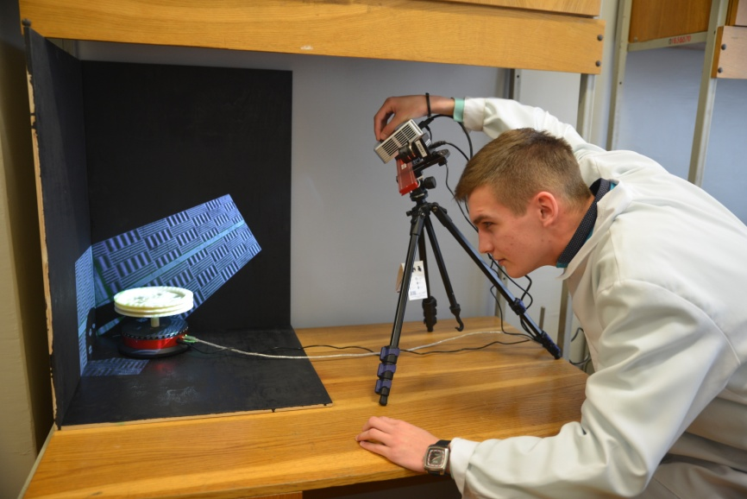
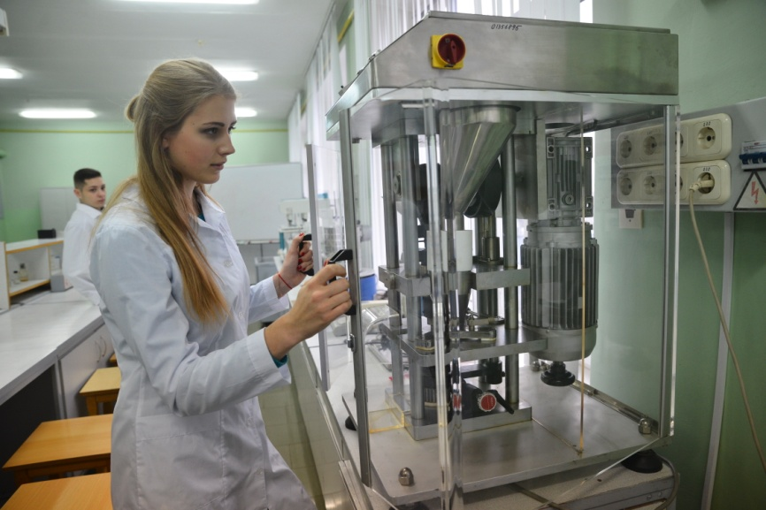
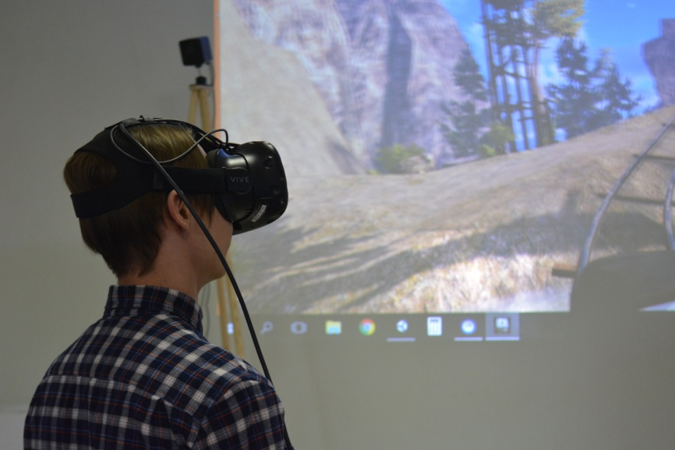
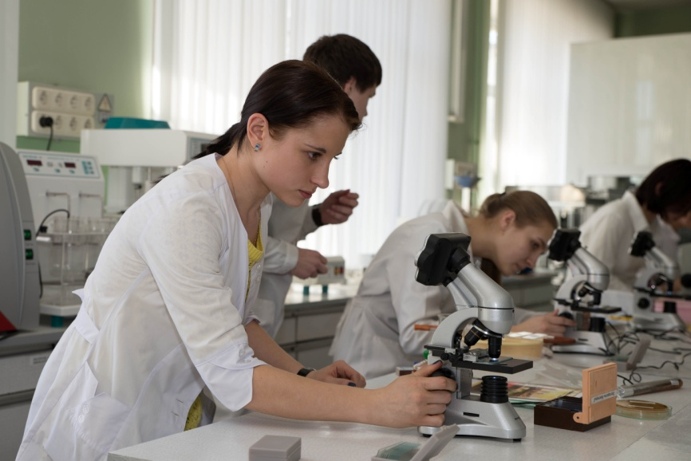
Белорусский государственный технологический университет
Научные лаборатории

Slide 7
Белорусский государственный технологический университет
Факультеты:
Лесохозяйственный
Факультет лесной инженерии, материаловедения и дизайна
Технологии органических веществ
Инженерно-экономический
Принттехнологий и медиакоммуникаций
Информационный технологий
Заочного образования
Институт повышения квалификации и переподготовки
Отделение общественных профессий
Международный информационно-аналитический центр трансфера технологий
Республиканский научно-практический центр нефтехимических технологий и производств
Центр физико-химических методов исследования
9 студенческих общежитий
9 спортивных залов, стадионов, площадок

Slide 8
Инженерно-экономический факультет
Инженерно-экономический факультет
экономической теории и маркетинга
организации производства и экономики недвижимости
менеджмента, технологий бизнеса и устойчивого развития
экономики и управления на предприятиях
физического воспитания и спорта
истории Беларуси и политологии

Slide 9
Инженерно-экономический факультет
Специальности
Экономика и управление
Маркетинг
Менеджмент
Международный
Недвижимость и бизнес-анализ
Магистратура
Маркетинг
Мировая экономика
Менеджмент
Экономика
Бизнес-администрирование
Государственное управление и экономика
Управление в социальных и экономических системах
Аспирантура
Экономика и управление народным хозяйством

Slide 10
Инженерно-экономический факультет
История
1992
50 студентов
300
студентов
4650
обучающихся получили дипломы о высшем образовании
565 студентов
1010 студентов
1996
2080 студентов
1997
2002
2010
открыта подготовка специалистов по экономике
2023
открыта подготовка специалистов по бухгалтерскому учету, менеджменту и маркетингу
открыта подготовка специалистов экономического профиля для полиграфической промышленности
образован инженерно-экономический факультет под руководством декана - Баранова Михаила Иосифовича
̴ 100 преподавателей, из них 6 докторов наук, профессоров,
̴ 40 кандидатов наук, доцентов

Slide 11
Инженерно-экономический факультет
Преимущество
Отличительная особенность подготовки экономистов в БГТУ - получение знаний и навыков в экономике, технологии, технике, организации производства и управлении, что является залогом их успешной профессиональной деятельности в условиях масштабной модернизации отечественного производства.
Конкурентное преимущество наших выпускников
обеспечивается синтезом получаемых ими
экономических и инженерно-технических знаний

Slide 12
Инженерно-экономический факультет
Кафедра экономики и управления на предприятиях
Специальность
«Экономика и управление»
профилизации: в химической промышленности,
лесном комплексе,
промышленности строительных материалов
Квалификация: Экономист. Менеджер
«Нам нравится то, чему мы учимся, а еще больше то, что мы умеем и делаем»
Тел.: +375 17 328-45-37
Cайт: www.ief.belstu.by/faculties/ief/eiunp
ВКонтакте: HTTPS://VK.COM/ECONOMY_AND_MANAGEMENT

Slide 13
Инженерно-экономический факультет
Кафедра менеджмента, технологий бизнеса и устойчивого развития
Специальность
«Менеджмент»
профилизация: международный менеджмент
Квалификация:
Менеджер. Экономист
«Креативный менеджер - будущее современных компаний!»
Тел.: +375 17 364-93-66
Cайт: www.ief.belstu.by/faculties/ief/mieg
ВКонтакте: https://vk.com/mtbiur_belstu
Instagram: kafedra_mtbiur_belstu

Slide 14
Инженерно-экономический факультет
Кафедра организации производства и экономики недвижимости
Специальность
«Менеджмент»
профилизация: недвижимость и бизнес-анализ
Квалификация:
Менеджер. Экономист
«Развитие, мобильность, успех!»
Тел.: +375 17 365-21-17
Cайт: www.ief.belstu.by/faculties/ief/opien
ВКонтакте: http://vk.com/public61774467
Instagram: kafedra_opien_bgtu

Slide 15
Инженерно-экономический факультет
Кафедра экономической теории и маркетинга
Специальность
«Маркетинг»
профилизации: в химической промышленности,
лесном комплексе,
промышленности строительных материалов
Квалификация: Маркетолог. Экономист
«Маркетинг и продвижение – основа успеха»
Тел.: +375 17 364-50-66
Cайт: www.ief.belstu.by/faculties/ief/ etim
ВКонтакте: http://vk.com/marketing_belstu

Slide 16
Инженерно-экономический факультет
Студенческие научные общества
Дипломант Специального фонда при Президенте Республики Беларусь
Разработка бизнес-идей, продвижение инновационных проектов в области техники и
технологии
Многие проекты посвящены продвижению Республики Беларусь на рынке туристических услуг «Жемчужное мерцанье Беларуси», «Зеленое золото Беларуси», «Бренд города Минска», «Фестиваль привидений «Время видений»

Slide 17
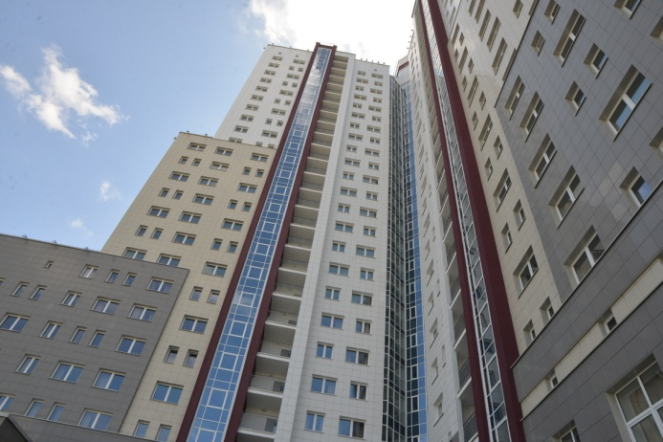
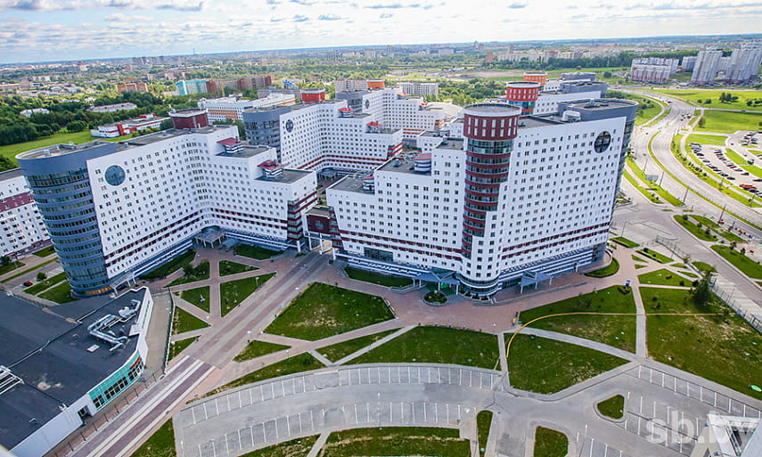
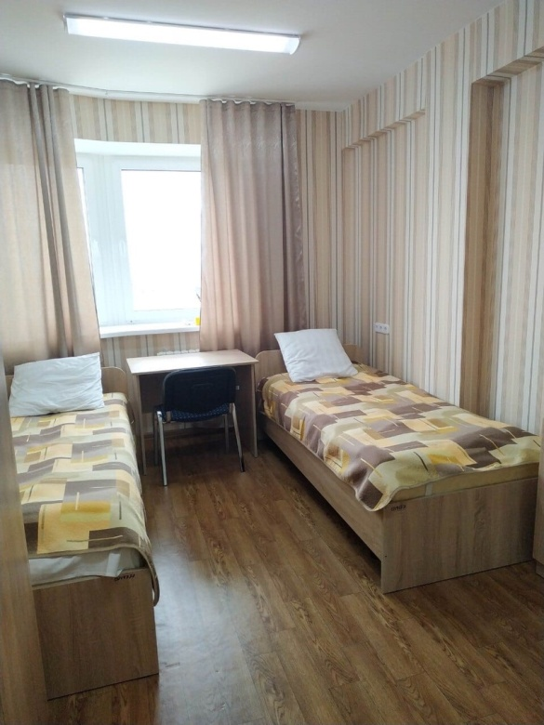
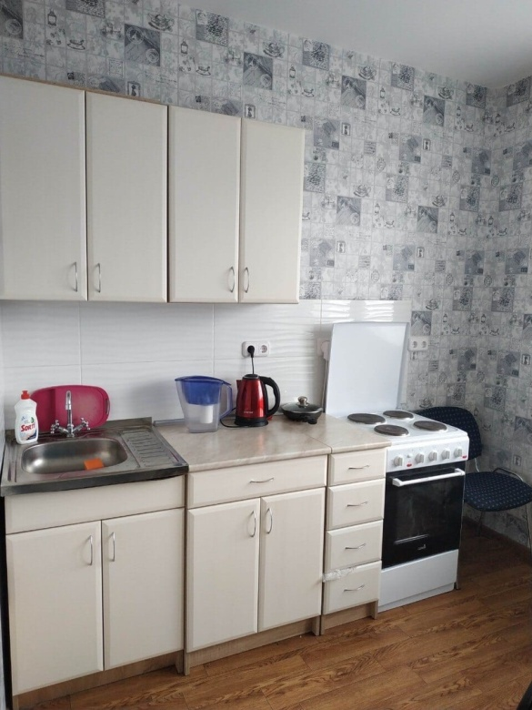
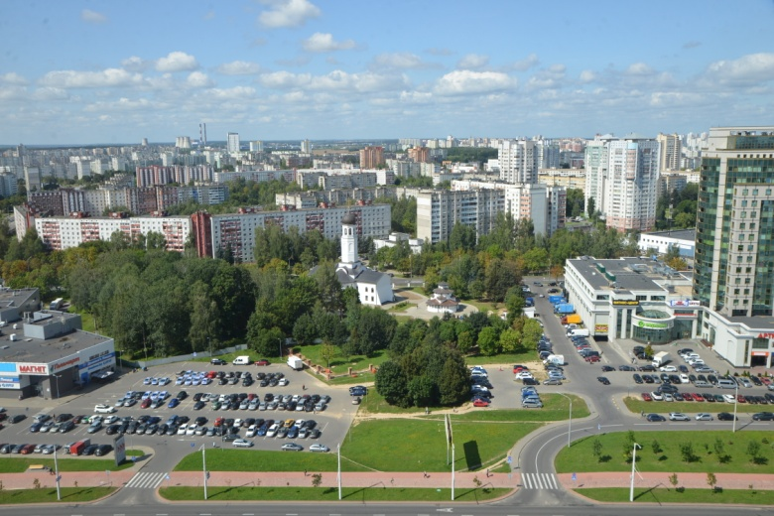
Белорусский государственный технологический университет
Общежития

Slide 18
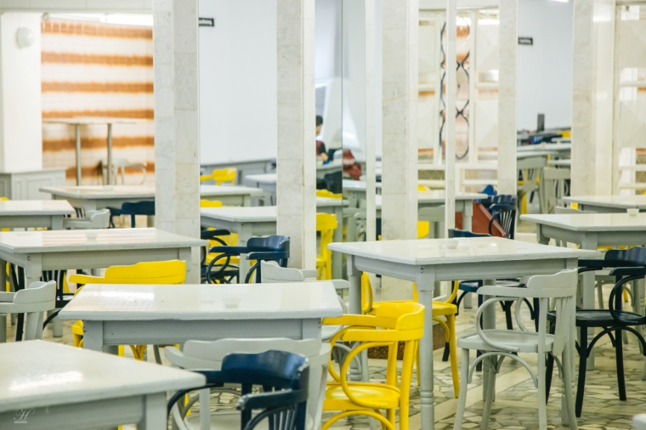
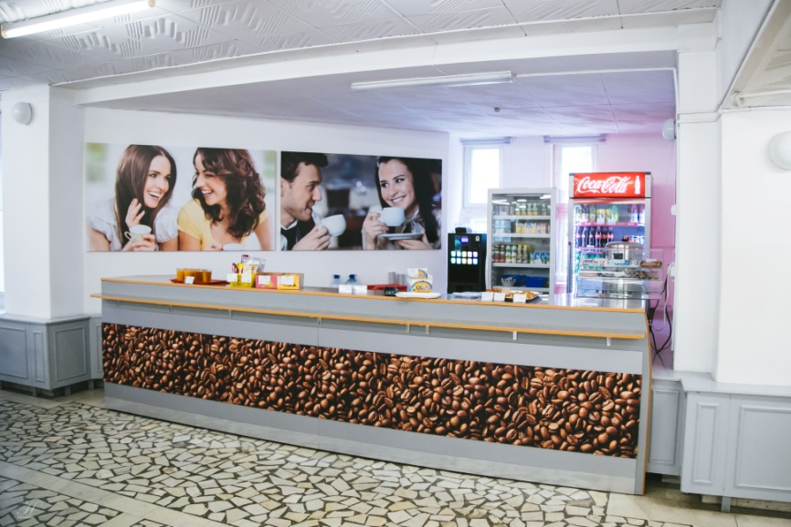
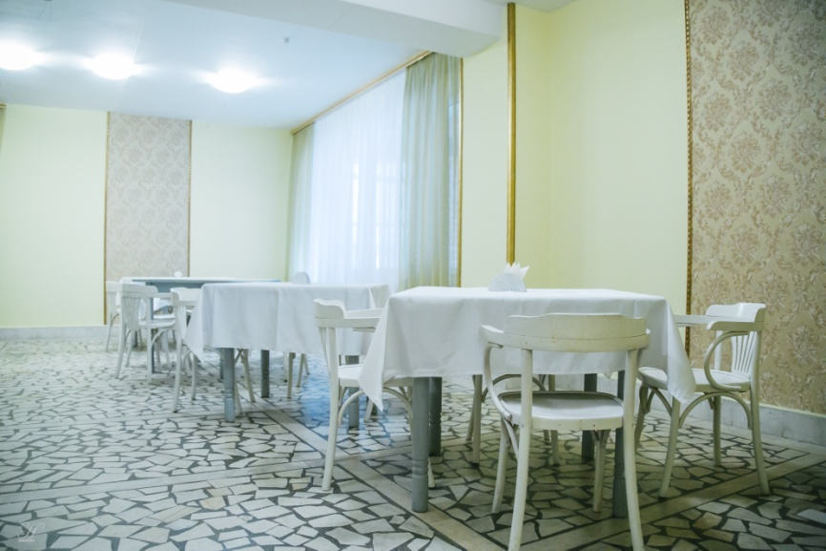
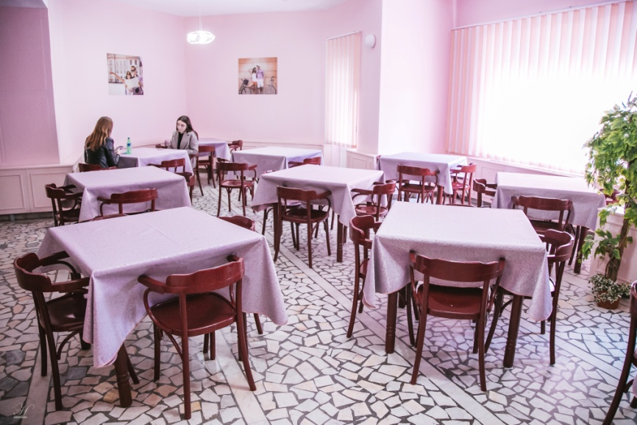
Белорусский государственный технологический университет
Столовая

Slide 19
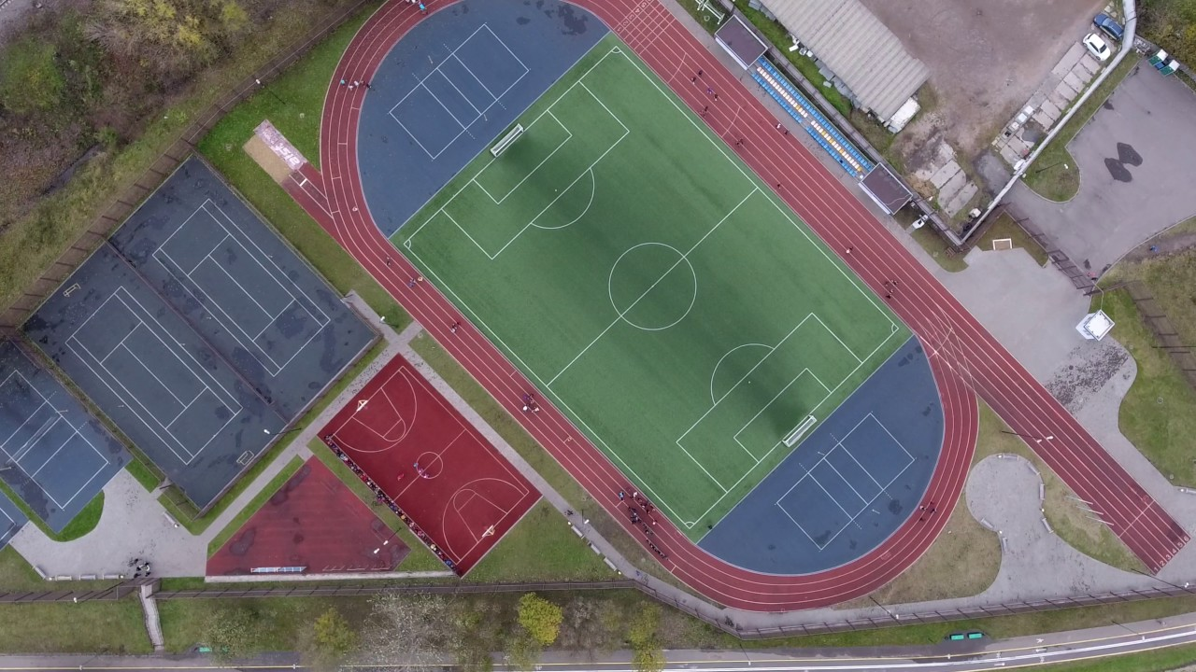
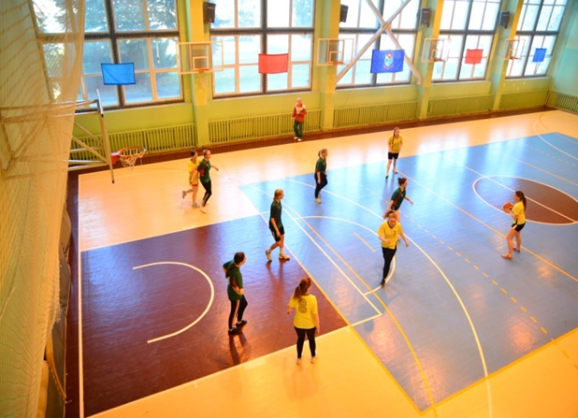
Белорусский государственный технологический университет
Спортивные сооружения

Slide 20
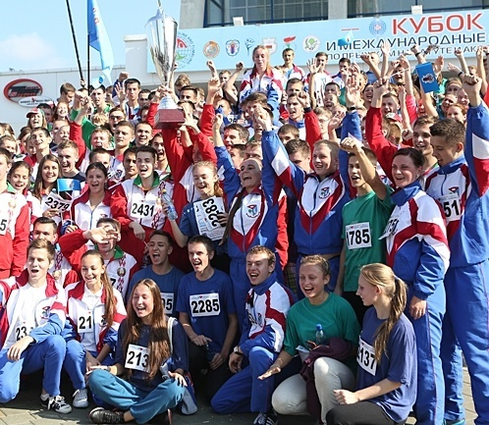
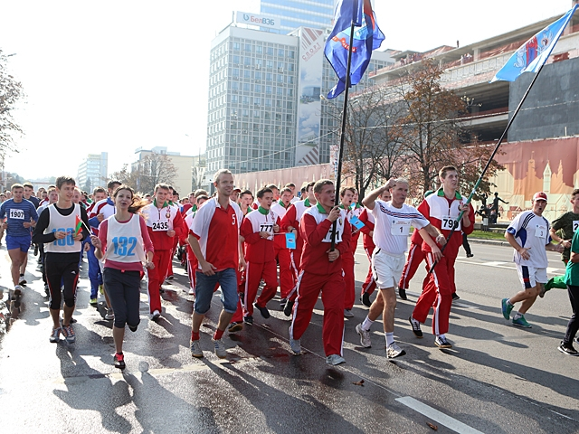
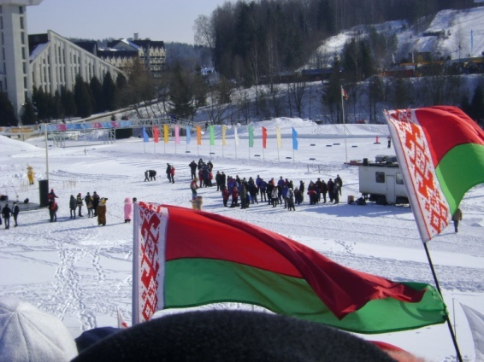
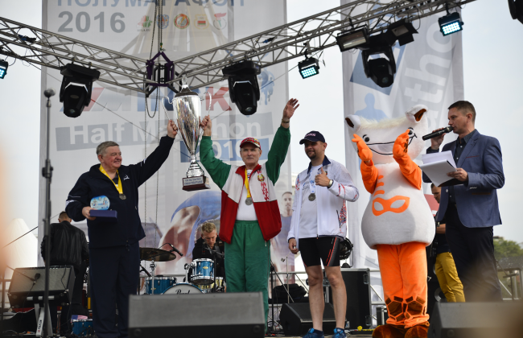
Белорусский государственный технологический университет
Спорт

Slide 21
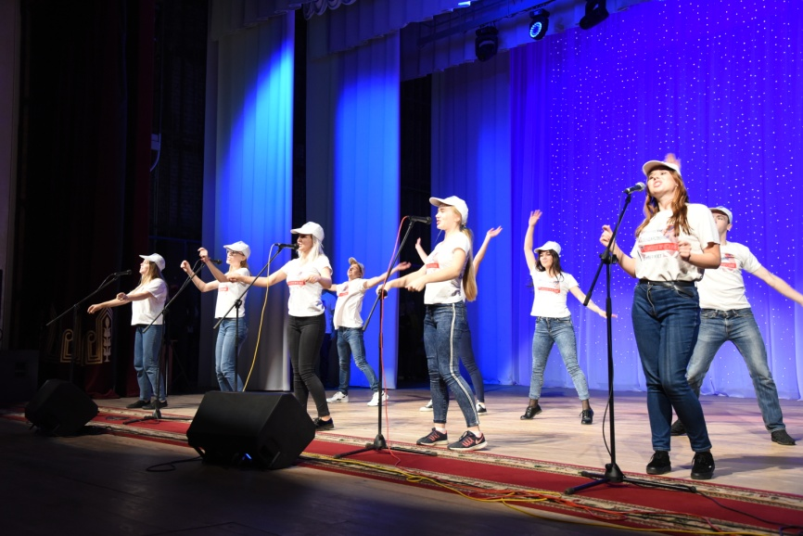
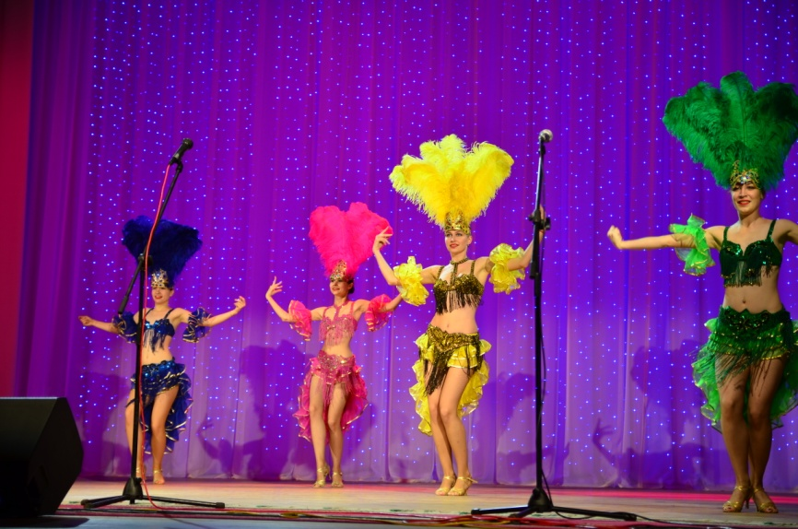
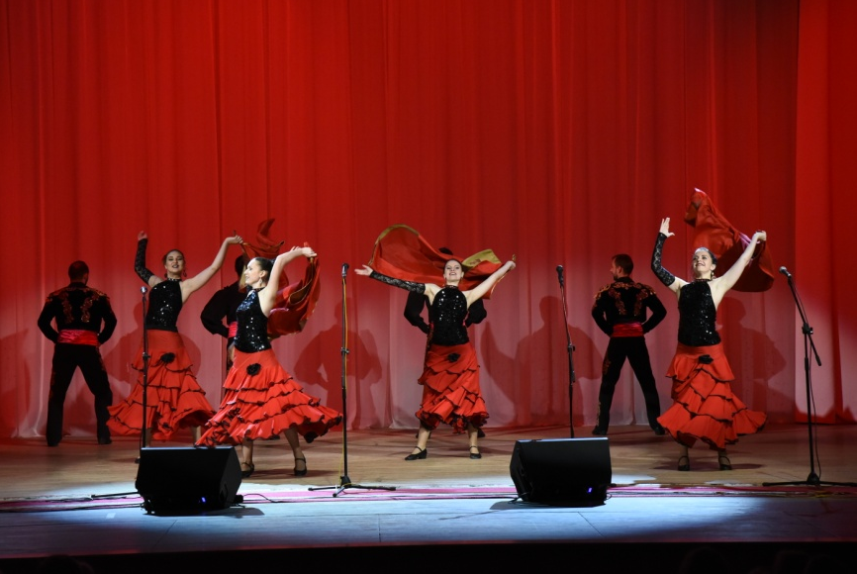
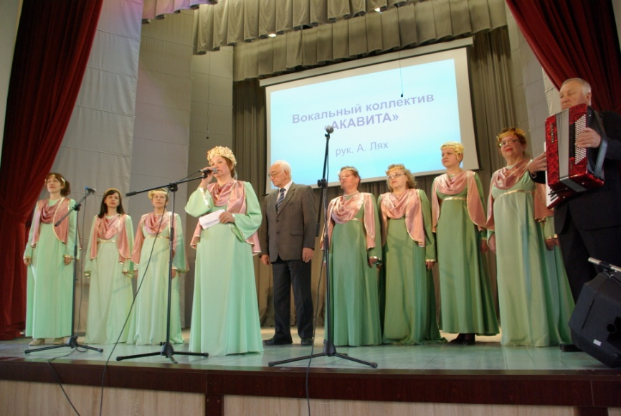
Белорусский государственный технологический университет
Студенческий клуб с многочисленными творческими коллективами
Вокальный коллектив «Истоки»
Ансамбль эстрадного танца «Грация»
Ансамбль «Рунь»
Ансамбль «Акавита»

Slide 22
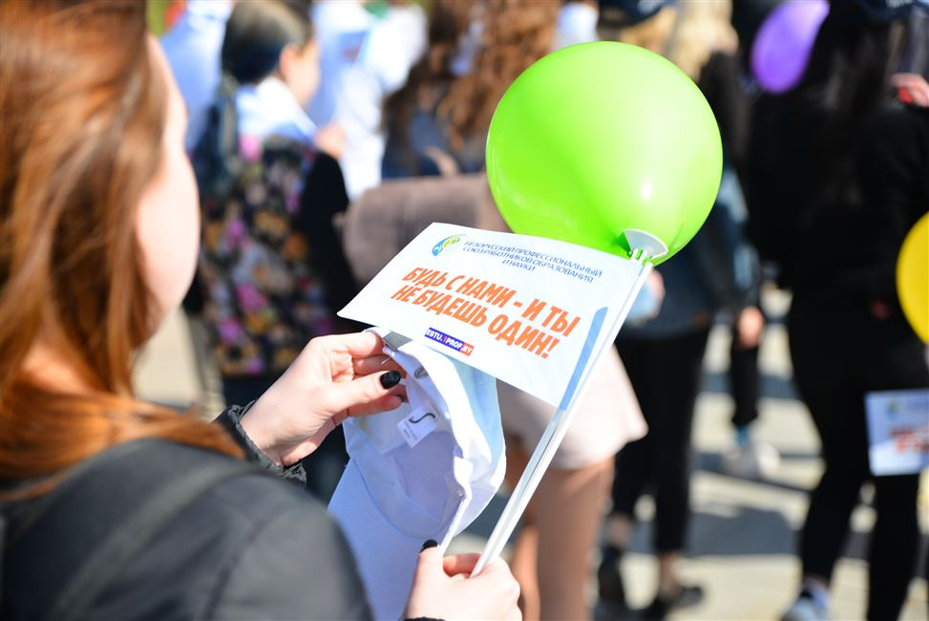
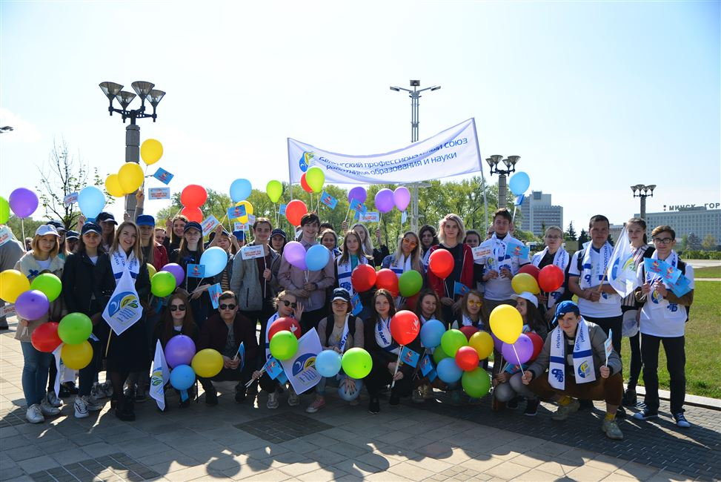
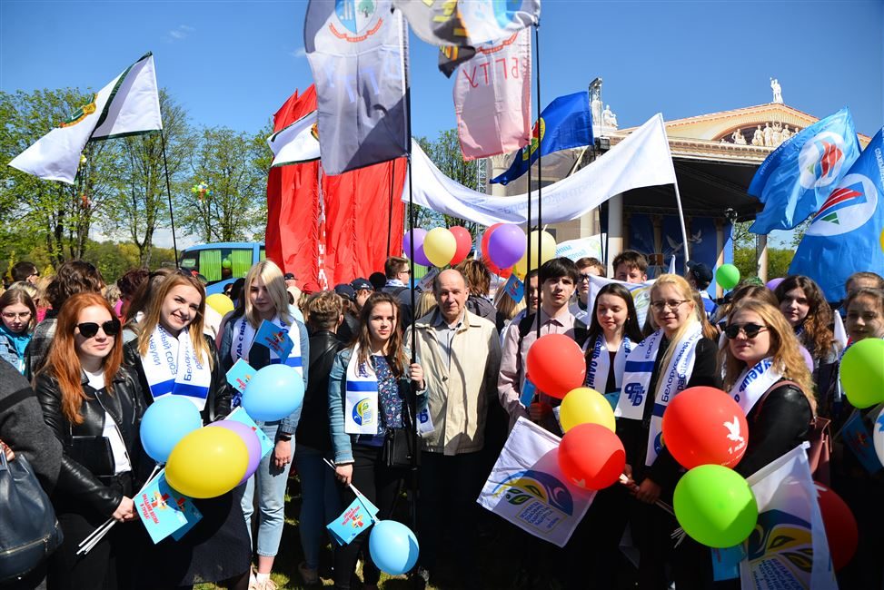
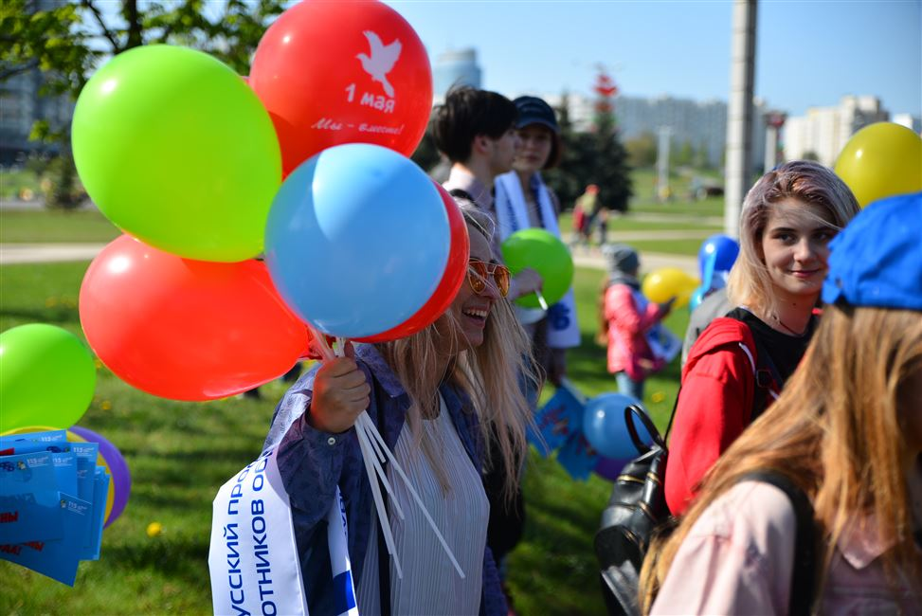
Белорусский государственный технологический университет
Общественные организации

Slide 23
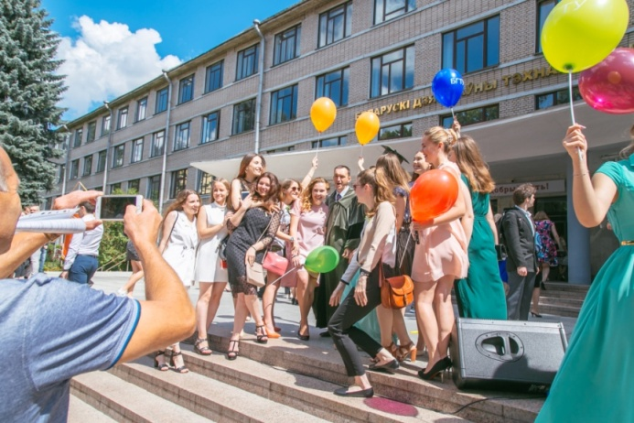
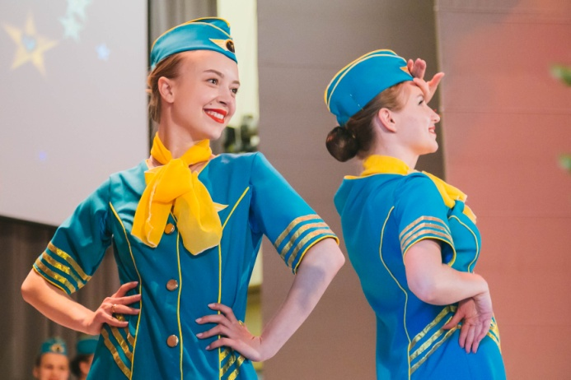
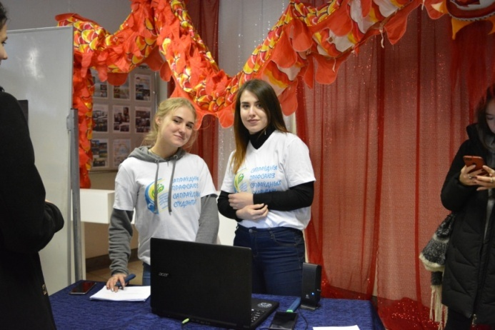
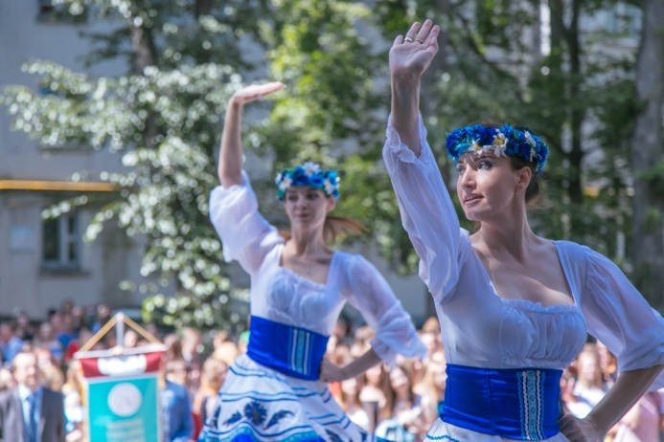
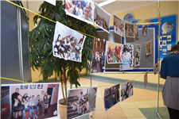
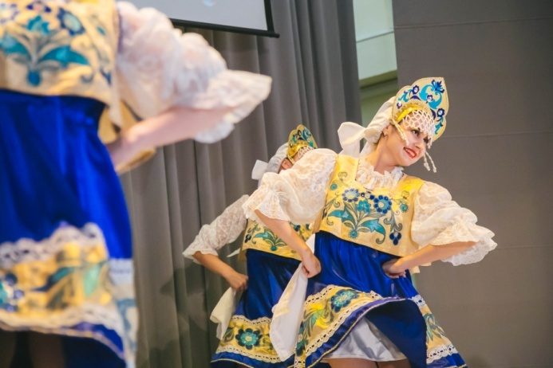
Белорусский государственный технологический университет
Студенческая жизнь
клуб интеллектуальных игр,
стройотряды,
КВН,
конкурсы,
концерты и др.

Slide 24
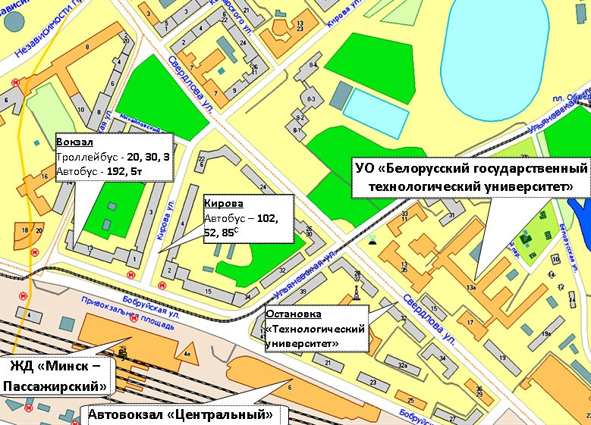
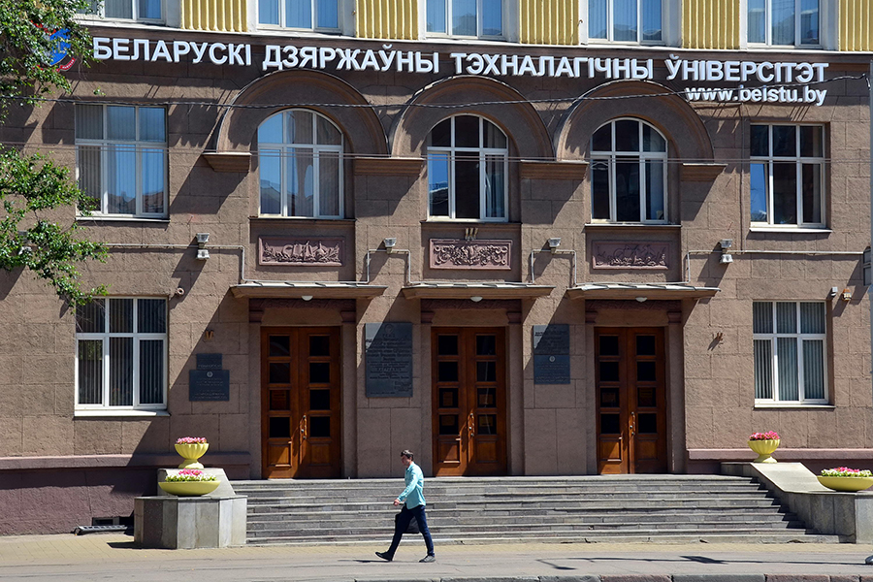
Белорусский государственный технологический университет
Контакты
расположен в центре Минска
удобное транспортное сообщение (возле железнодорожного и центрального автовокзала)
компактное размещение учебных корпусов и общежитий на территории университета
Республика Беларусь Телефоны: 220006, г. Минск, т/ф. (8-017) 358 97 91
ул. Свердлова, 13а

Slide 25
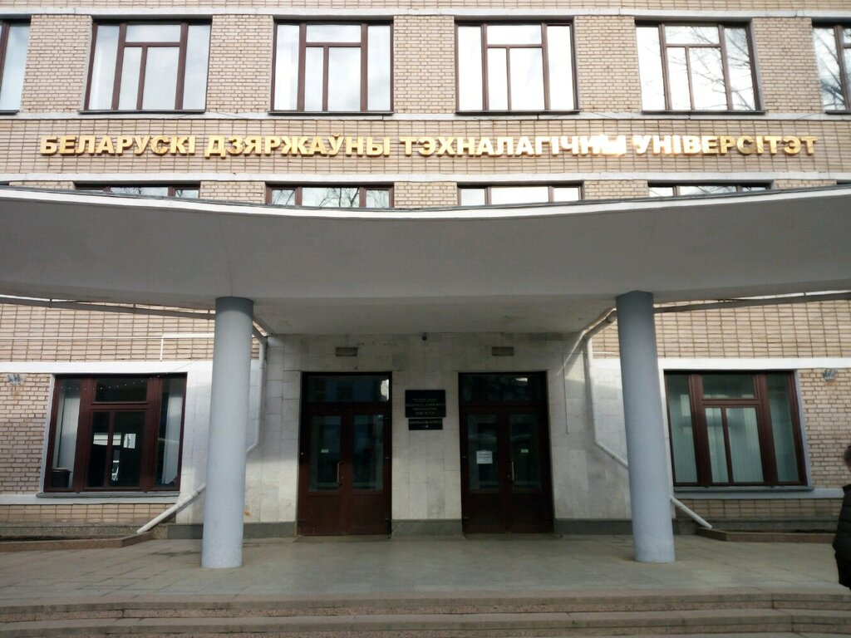
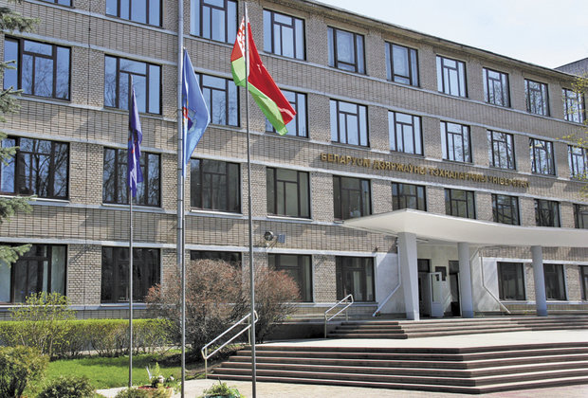
Инженерно-экономический факультет
Белорусский государственный технологический университет

Slide 26
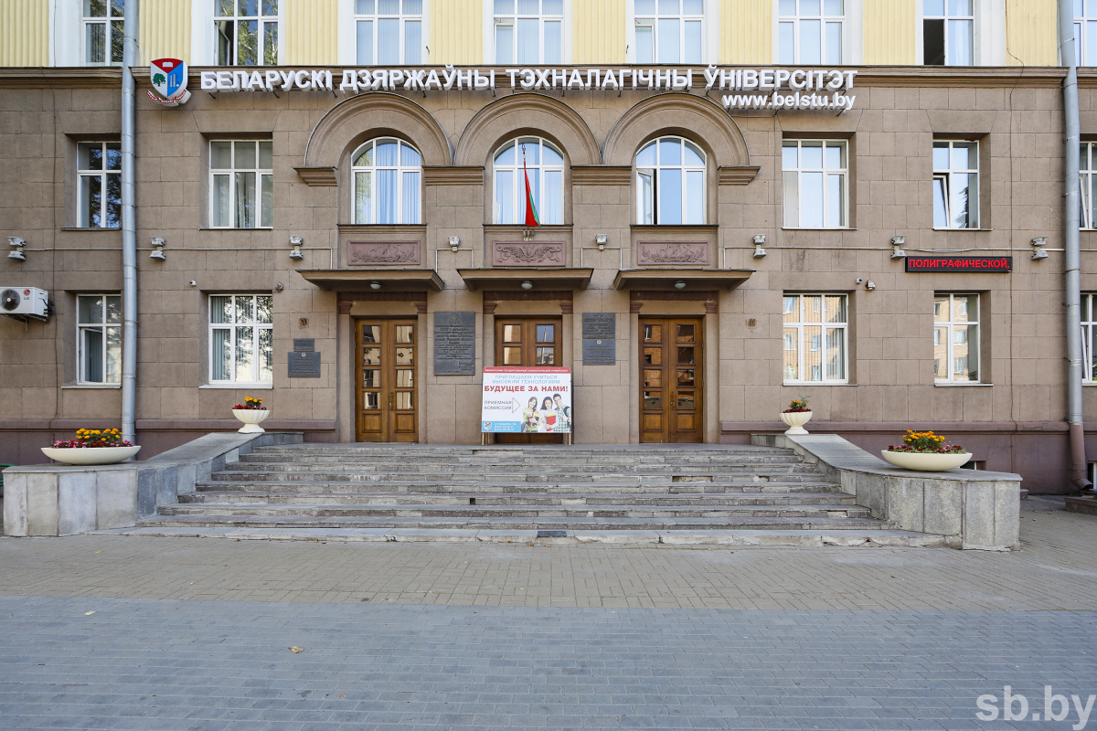
Инженерно-экономический факультет
Белорусский государственный технологический университет

Slide 27
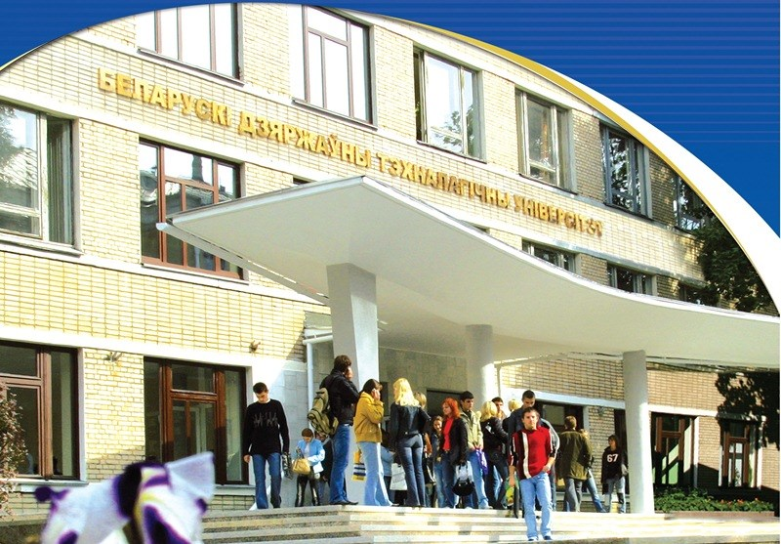
Инженерно-экономический факультет
Контакты
Тел. (факс):
+375 17 358-97-91
+375 17 270-03-43
адрес: г. Минск, ул. Свердлова,13а,
Сайт университета: www.belstu.by
Cайт факультета: www.ief.belstu.by
Группа ВКонтакте: https://vk.com/ief_belstu

